Slide 1
Отряд школы №31
«SaMoSтоятельные дети» г. Нижнекамск
Акция «Здоровая мама – здоровый ребенок» проводилась 25 ноября 2016г. в МБОУ «СОШ№31» НМР РТ
В рамках реализации плана работы по развитию республиканского антинаркотического проекта «SaMoSтоятельные Дети» Министерство образования и науки Республики Татарстан и Управление Федеральной службы России по контролю за оборотом наркотиков Республики Татарстан в нашей школе 25 ноября ежегодная акция «Здоровая мама – здоровый ребенок!». Мамам в подарок сделали своими руками подарки и нарисовали рисунки, а так же провели флешмоб и сняли поздравительное видео, которое опубликовали в контакте в группе школы.

Slide 2
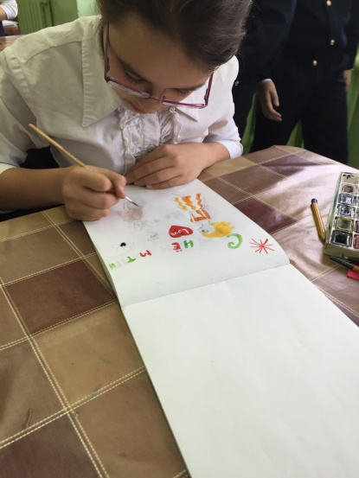
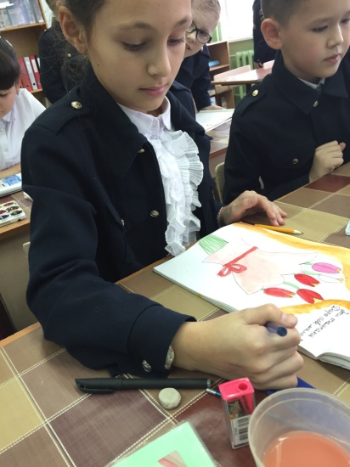
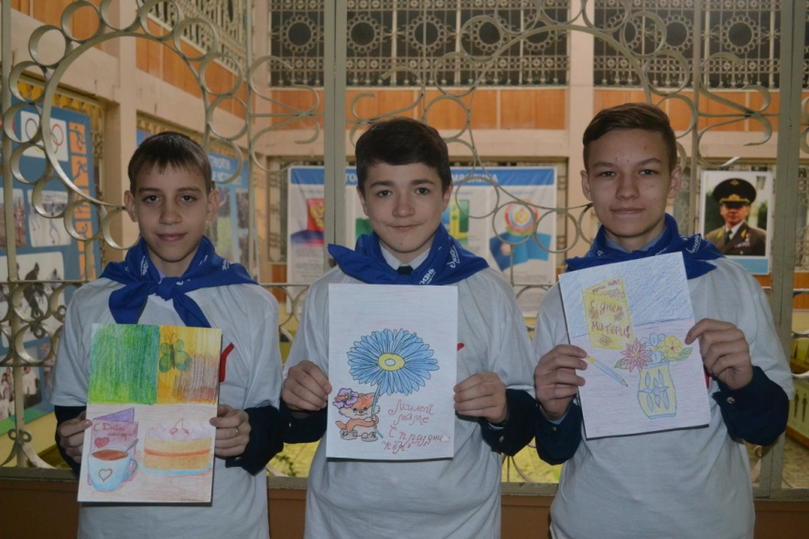
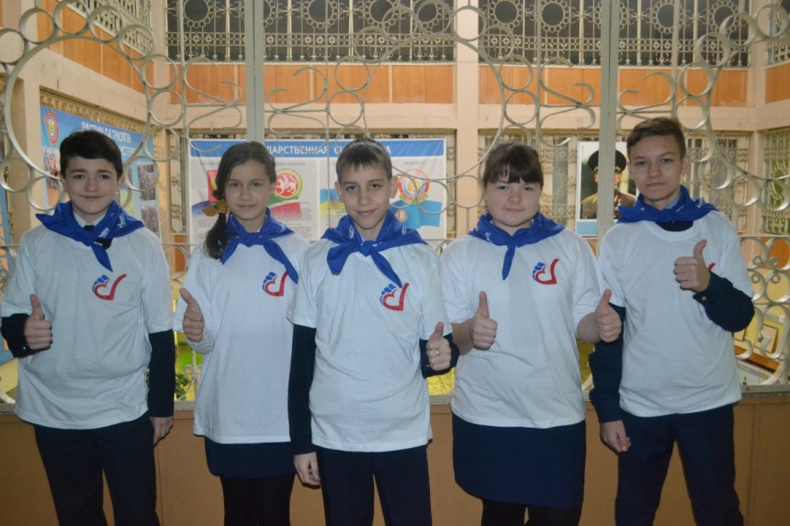
«Здоровая мама - здоровый ребенок»
SaMoSтоятельные дети
МБОУ «СОШ №31 с углубленным изучением отдельных предметов» г. Нижнекамск
25.11.2016 г.

